Slide 1
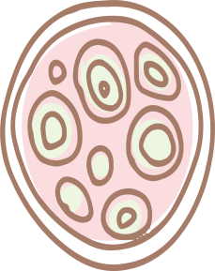





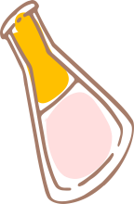
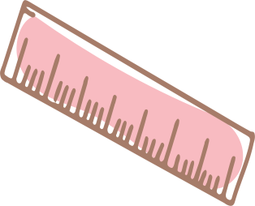
CHƯƠNG X: SINH SẢN Ở SINH VẬT
BÀI 39:
SINH SẢN VÔ TÍNH Ở SINH VẬT

Slide 2
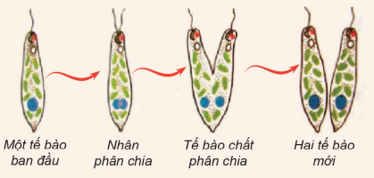
II - SINH SẢN VÔ TÍNH
Sinh sản phân đôi ở trùng roi

Slide 3
Câu 1 : Trong hình thức sinh sản sinh dưỡng tự nhiên, cây con có thể được tạo ra từ những bộ phận nào sau đây của cây mẹ?
1- Lá 2- Hoa 3- Hạt
4- Rễ 5- Thân 6- Củ 7- Thân củ
A.1, 2, 6,7.
B.3, 4, 5, 6, 7
C.1, 2, 4, 5, 6, 7.
D.1, 4, 5, 6, 7

Slide 4
Câu 2 : Hình thức sinh sản của cây dương xỉ là sinh sản
A.bằng bào tử B.phân đôi
C.dinh dưỡng D.hữu tính
Câu 3 : Sinh sản vô tính ở động vật là từ một cá thể
A.sinh ra một hay nhiều cá thể giống hoặc khác mình, không có sự kết hợp giữa tinh trùng và trứng
B.luôn xinh ra nhiều cá thể giống mình, không có sự kết hợp giữa tinh trùng và trứng
C.sinh ra một hay nhiều cá thể giống mình, không có sự kết hợp giữa tinh trùng và trứng
D.luôn sinh ra chỉ một cá thể giống mình, không có sự kết hợp giữa tinh trùng và trứng

Slide 5
Câu 4 : Sinh sản vô tính ở động vật có các hình thức nào sau đây?
A.Phân đôi, nảy chồi, phân mảnh, tái sinh
B.Phân đôi, nảy chồi, phân mảnh, trinh sinh
C.Phân đôi, tái sinh, bào tử, sinh dưỡng
D.Phân đôi, tiếp hợp, phân mảnh, tái sinh

Slide 6
II - SINH SẢN VÔ TÍNH
4. Vai trò và ứng dụng của sinh sản vô tính.
Nghiên cứu thông tin mục 4 và cho biết vai trò sinh sản vô tính.
Vai trò quan trọng trong đời sống và sản xuất.
+ Duy trì được những tính trạng tốt ở sinh vật phục vụ con người.
+ Tạo giống cây trồng sạch bệnh.
+ Khôi phục các giống quý hiếm, nhân nhanh giống cây trồng, đem lại hiệu quả kinh tế cao.

Slide 7
II - SINH SẢN VÔ TÍNH
4. Vai trò và ứng dụng của sinh sản vô tính.
Đọc thông tin mục 4 và cho biết ứng dụng của sinh sản vô tính?

Slide 8
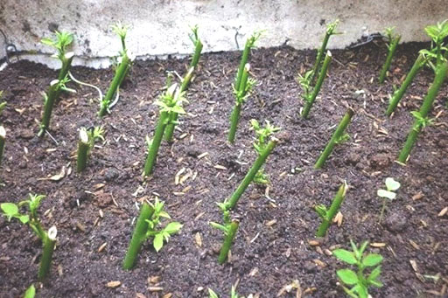
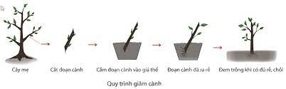
- Giâm cành: là phương pháp cắt một đoạn cành có đủ mắt chồi, cắm xuống đất ẩm để tạo thành cây mới.
* Ví dụ: cây sắn, mía, hoa cúc ...

Slide 9
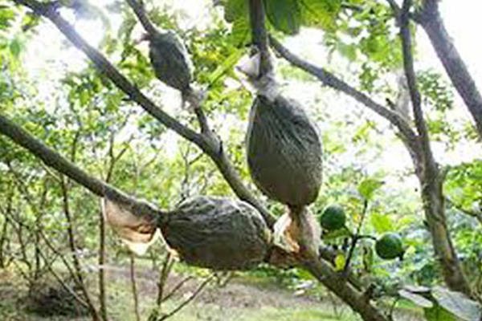
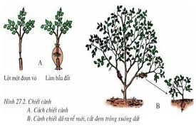
- Chiết cành là phương pháp làm cho cành ra rễ ngay trên cây, rồi cắt đoạn cành ra rễ đó trồng thành cây mới.

Slide 10
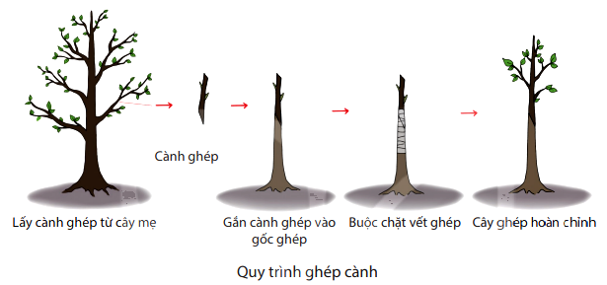
- Ghép cây: là phương pháp dùng bộ phận sinh dưỡng của cây này ( mắt, chồi, cành) rồi gắn vào cây khác( gốc ghép) cho tiếp tục phát triển thành cây mang cành của cây khác.

Slide 11
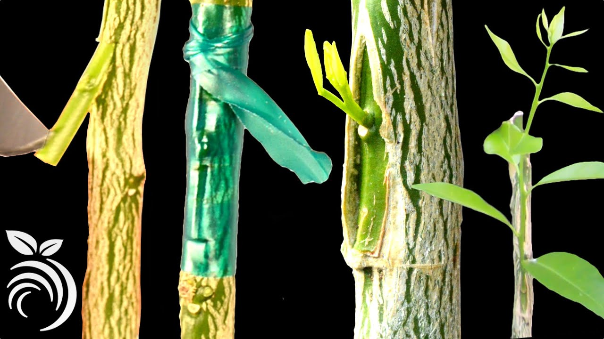
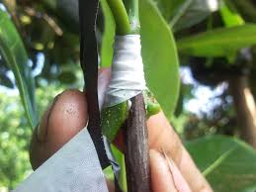

Slide 12
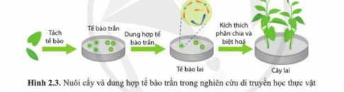
Nuôi cấy tế bào và mô thực vật: Nuôi , cấy tế bào hoặc mô thực vật trong môi trường dinh dưỡng thích hợp để tạo thành cây con.

Slide 13
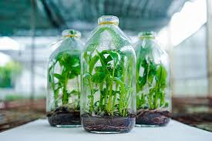
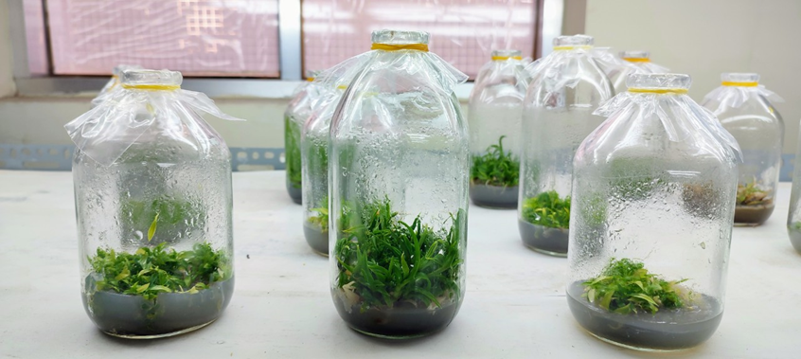

Slide 14
4. Vai trò và ứng dụng của sinh sản vô tính.
Ứng dụng của sinh sản vô tính
+ Giâm cành
+ Chiết cành
+ ghép cây
+ Nuôi cấy tế bào mô thực vật.

Slide 15
Đọc thông tin mục 4 và hoàn thành bảng 39.3
Phương pháp nhân giống | Áp dụng với cây | Ưu điểm
Giâm cành
Chiết cành
Ghép
Nuôi cấy tế bào, mô
Sắn, mía, hoa hồng, hoa cúc, dâu tằm, rau muốn, rau lang ...
Nhân giống nhanh. Giữ được đặc tính tốt, thời gian thu hoạch ngắn.
Nhân giống nhanh. Giữ được đặc tính tốt, thời gian thu hoạch ngắn.
Hồng xiêm, cam chanh, bưởi,
Táo, cam quất, chanh, bưởi ...
Kết hợp được những ưu điểm của cành, mắt ghép, theo mong muốn.
Lan, sâm ngọc linh, các giống hoa, mía ...
Tạo ra số lượng lớn cây con đồng đều, sạch bệnh, giữ được đặc tính tốt cảu cây, hiệu quả kinh tế cao...

Slide 16
2/ tr163. Tại sao cành được sử dụng để giâm cần phải có đủ mắt, chồi?
3/163. Để khôi phục các loài thực vật quý hiếm đang có nguy cơ tuyệt chủng, phương pháp nhân giống nào được sử dụng có hiệu quả nhất? Vì sao?

Slide 17
2/ tr163. Tại sao cành được sử dụng để giâm cần phải có đủ mắt, chồi?
Cành được sử dụng để giâm cần phải có đủ mắt, chồi vì từ các mắt sẽ mọc ra rễ mới, từ chồi sẽ mọc lên các mầm non. Do đó, cành giâm phải có đủ mắt, chồi mới có thể phát triển thành cây mới.

Slide 18
3/163. Để khôi phục các loài thực vật quý hiếm đang có nguy cơ tuyệt chủng, phương pháp nhân giống nào được sử dụng có hiệu quả nhất? Vì sao?
- Để khôi phục các loài thực vật quý hiếm đang có nguy cơ tuyệt chủng, phương pháp nhân giống được sử dụng hiệu quả nhất là nuôi cấy tế bào, mô.

Slide 19
EM CÓ THỂ
Nhận biết được hình thức sinh sản của một số thực vật, động vật.
Biết lựa chọn phương pháp nhân giống cây trồng phù hợp.
Trồng cây bằng các phương phấp nhân giống đơn giản như: giâm, chiết, ghép…

Slide 20
HƯỚNG DẪN VỀ NHÀ

Slide 21
HƯỚNG DẪN VỀ NHÀ
Sưu tầm cây rau má ,khoai lang ,gừng ,tỏi,lá thuốc bỏng .
Xem vi deo về trồng các cây này .gửi đường link đã xem
Hoàn thành bảng 39.2
Tên cây | Mọc từ phần nào của cây?
 | Mọc từ phần nào của cây? | Phần đó thuộc loại CQ nào? | Trong ĐK nào?
Rau má
Gừng
Khoai lang
Lá thuốc bỏng

